Slide 1


Slide 2
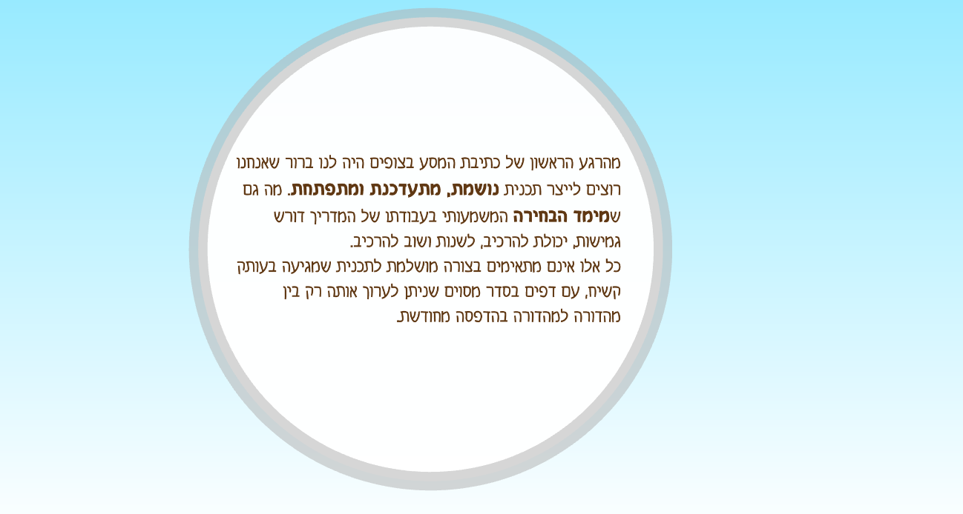

Slide 3

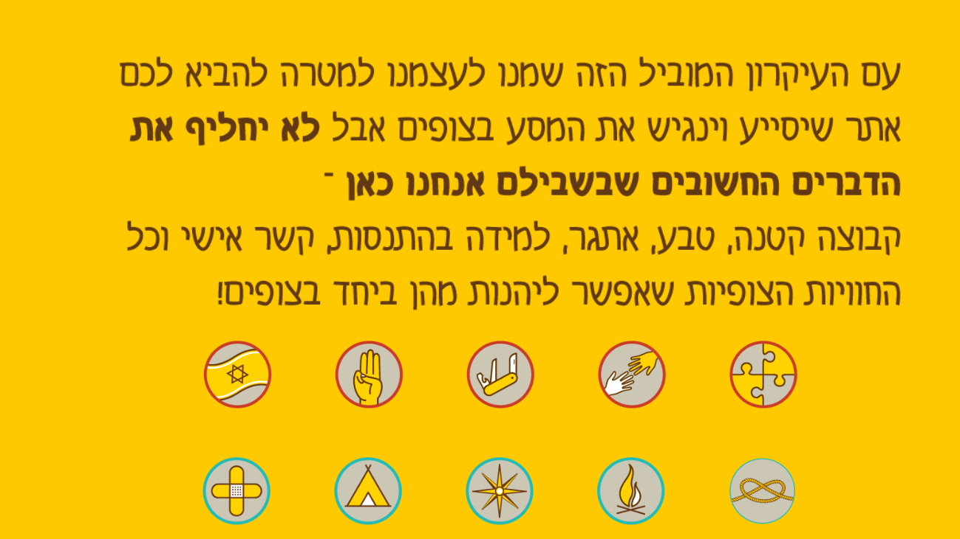



Slide 4
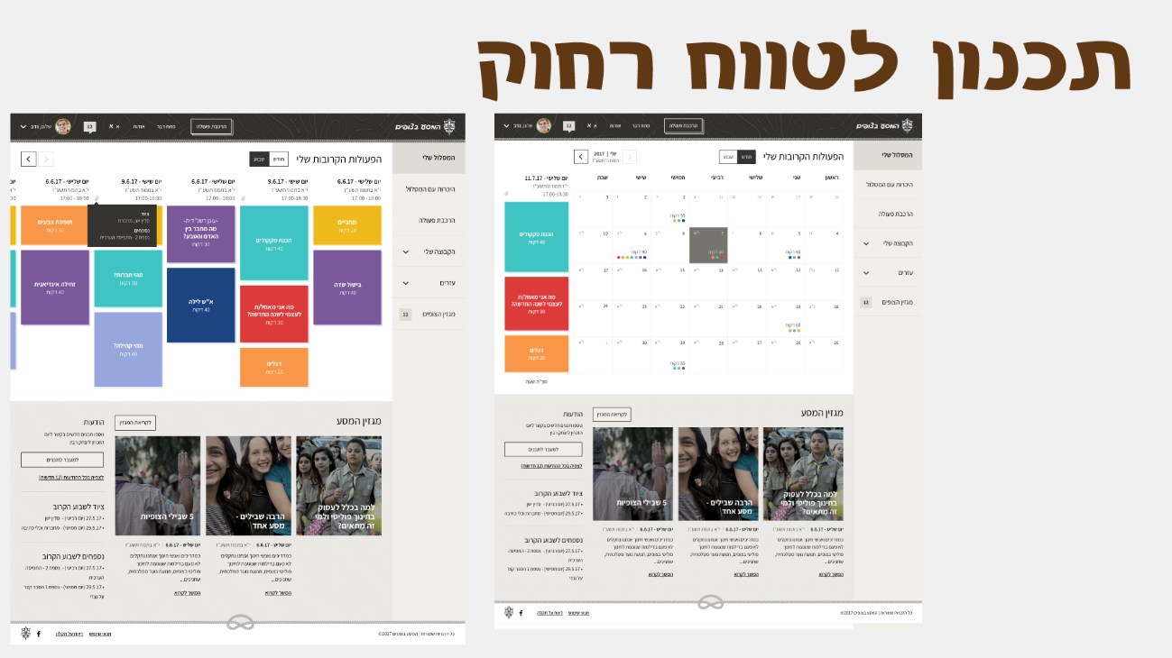
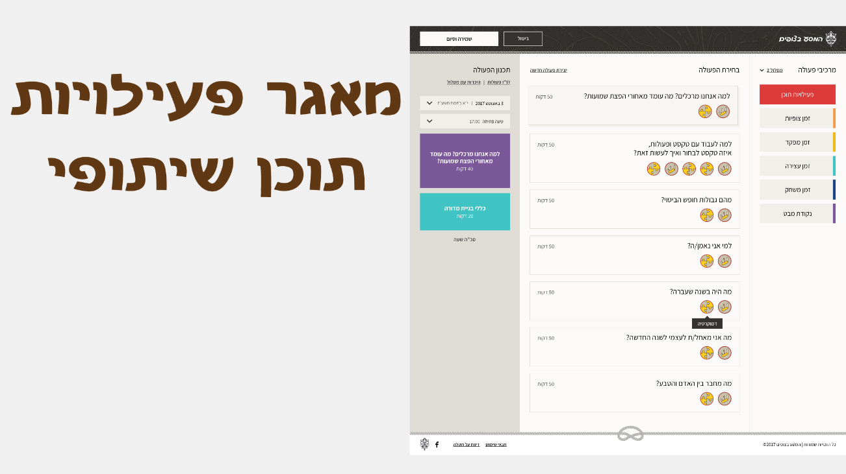

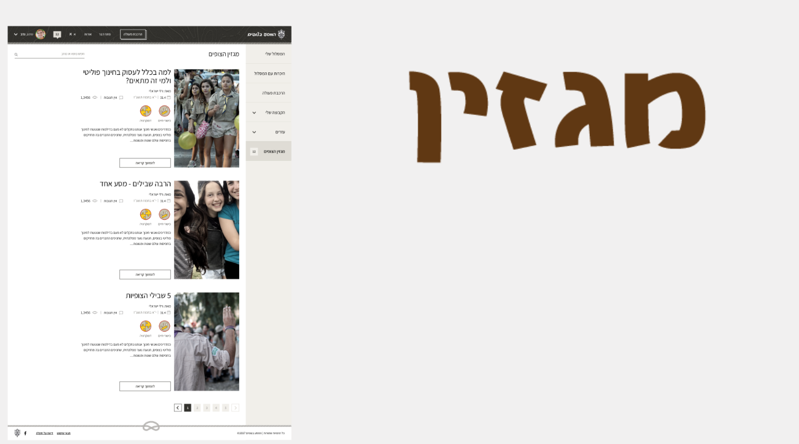

Slide 5
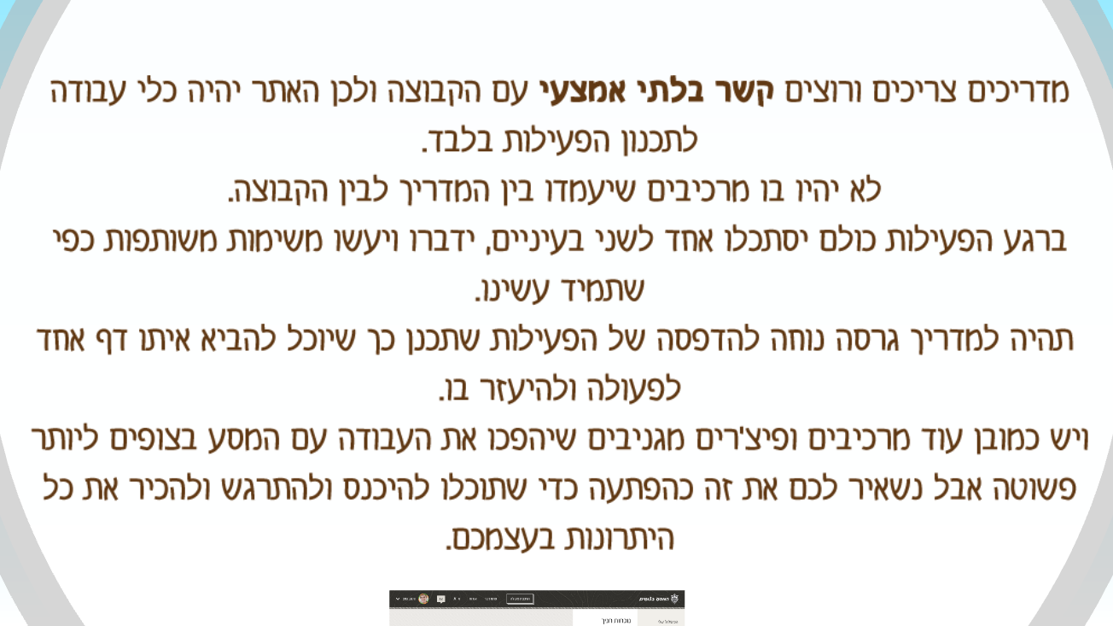
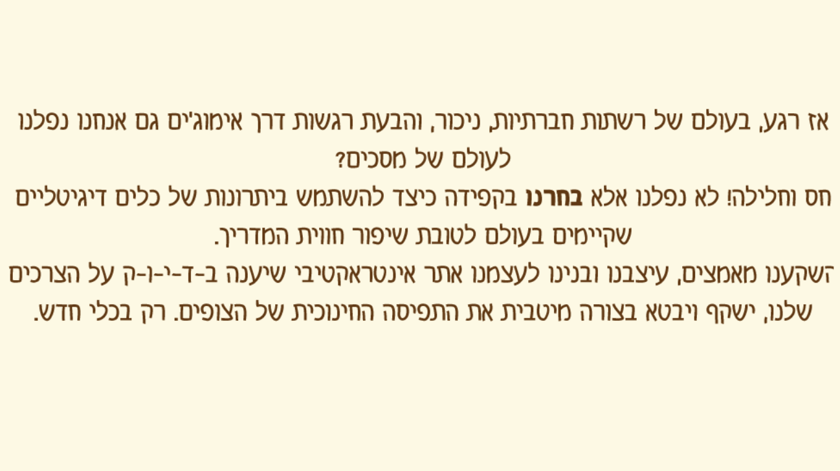

Slide 6
איך עובדים עם האתר?

Slide 7
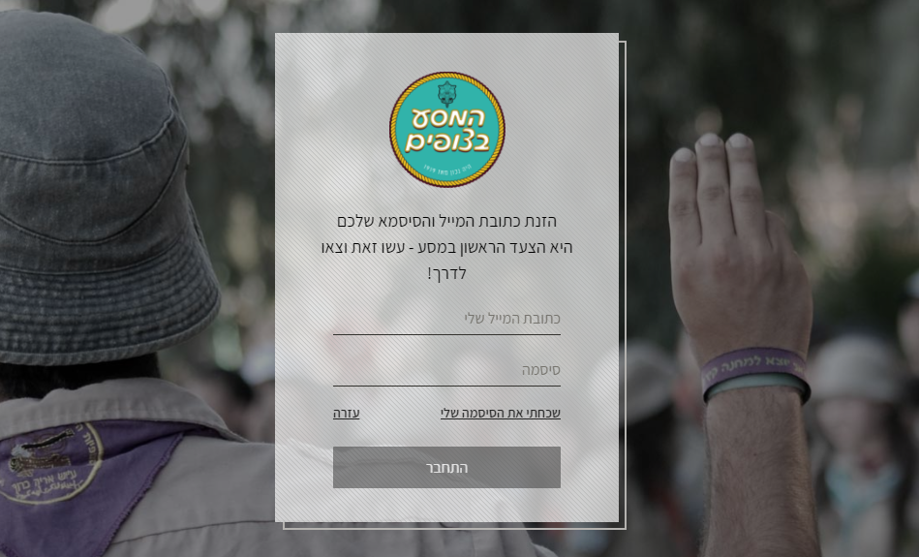
מסך כניסה

Slide 8
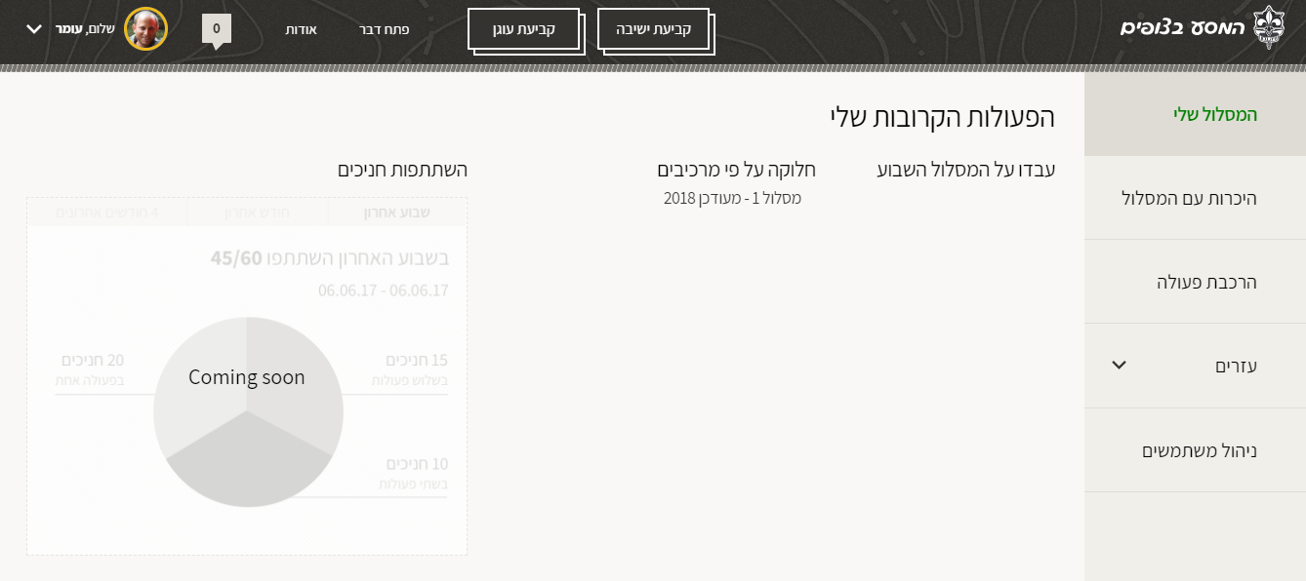

פרטים אישיים
מידע כללי
פעולות מהירות
תפריט בחירה

Slide 9
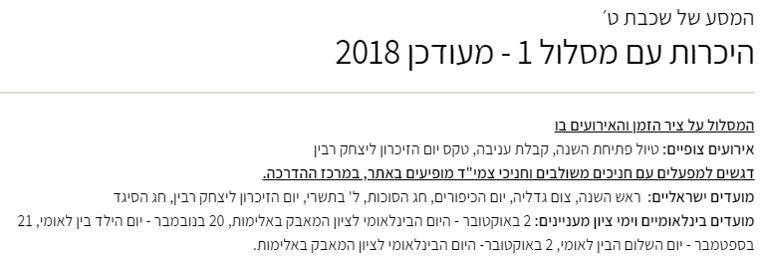

Slide 10
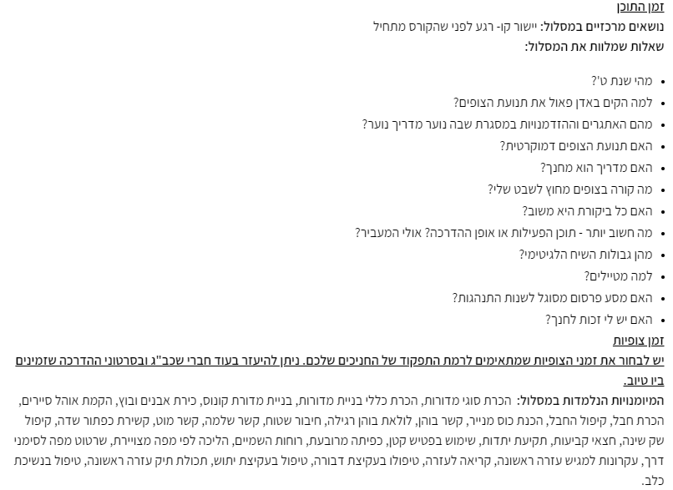


Slide 12
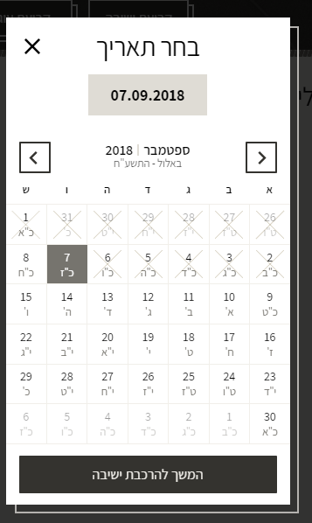

Slide 13
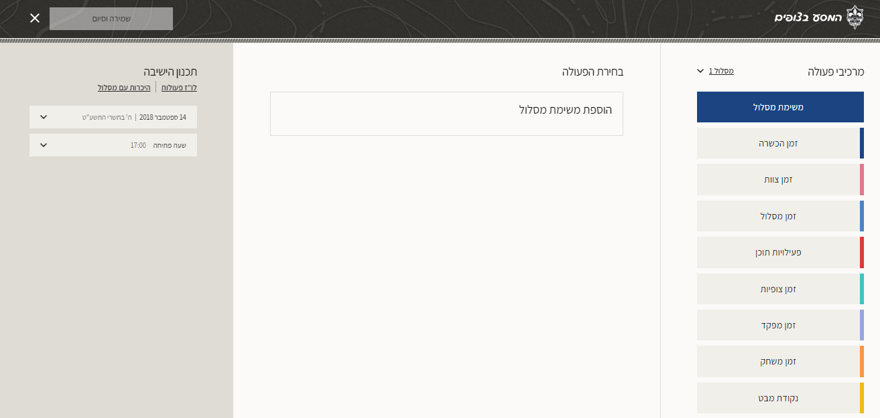
כפתור שמירה
תאריך ושעה
מסלול
זמן לא רלוונטי
מרכיבי הפעולה

Slide 14
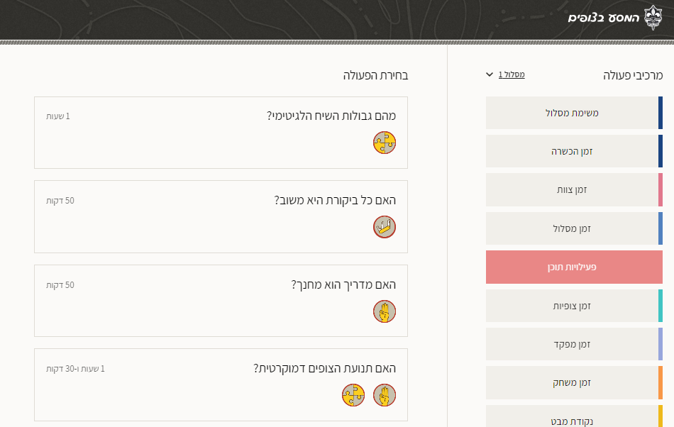
פעילויות תוכן
מסלול
זמנים שלא רלוונטיים אליכם (וגם לא יופיעו לכם)

Slide 15
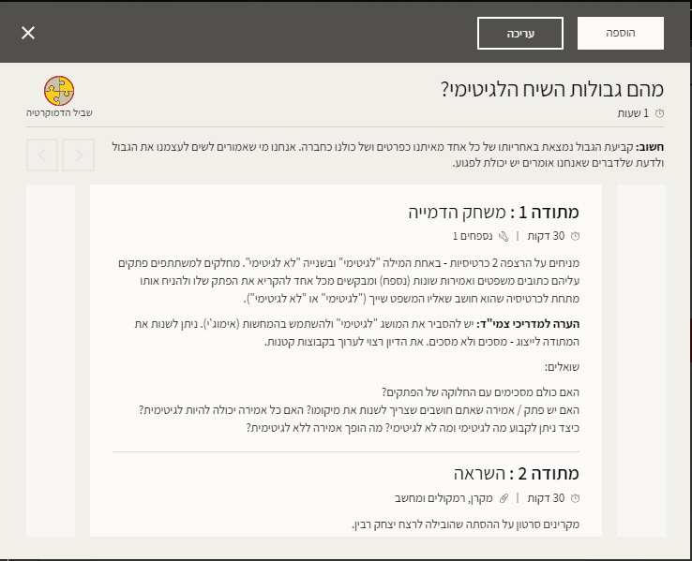
עריכות פעולה
הוספת פעולה

Slide 16
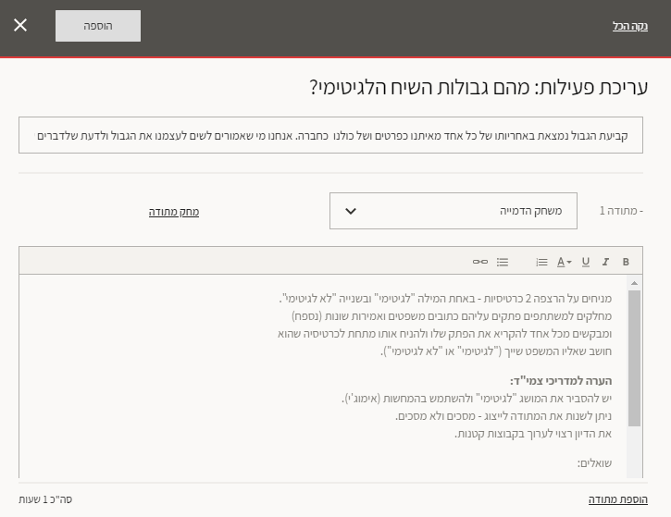
כפתור הוספה
חלונית עריכה
הכל ניתן לעריכה חוץ מהשאלה המרכזית:
מסר
מתודה
תוכן
משך

Slide 17
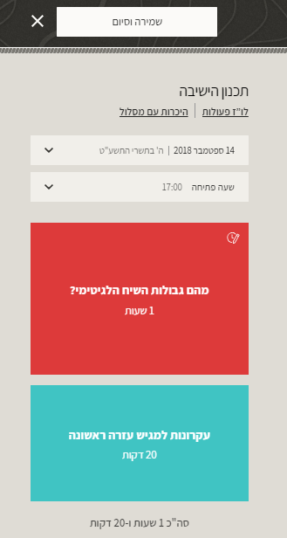
כפתור שמירה
מרכיבי הפעולה
משך הפעולה

Slide 18
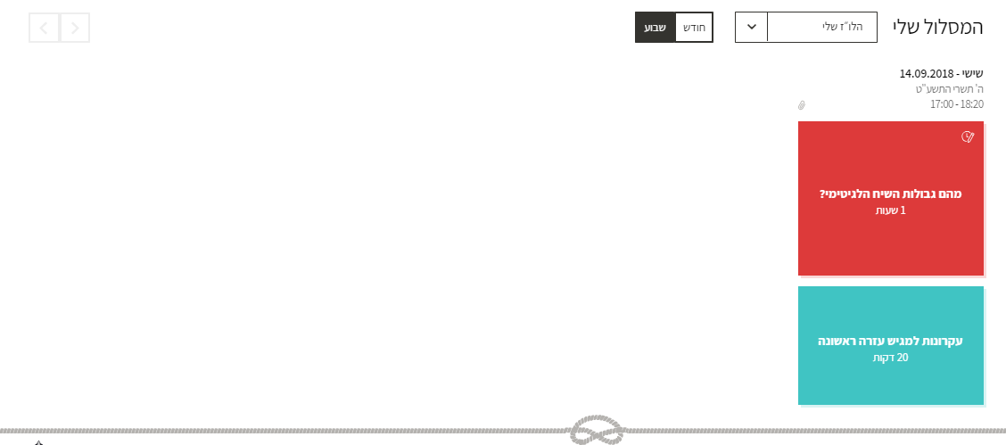
תצוגת שבוע

Slide 19
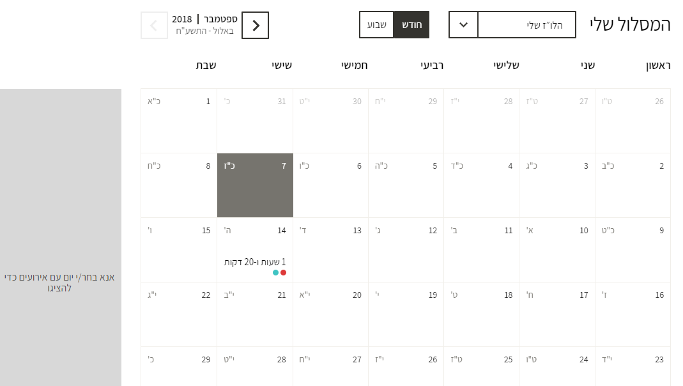
תצוגת חודש
היום
צבעי העיגולים מסמלים את הצבע של מרכי הפעולה
הפעולה שהרכבתי

Slide 20

שאלות?

